Slide 1
MÔ HÌNH YÊU CẦU HỆ THỐNG

Slide 2
Nội dung
Mục đích mô hình hóa yêu cầu
Lược đồ Use – case
Sơ đồ luồng dữ liệu (DFD)

Slide 3
MỤC ĐÍCH MÔ HÌNH HÓA YÊU CẦU

Slide 4
Mở đầu
Các mô tả trong giai đoạn xác định yêu cầu:
Chỉ mô tả các thông tin liên quan đến việc thực hiện các công việc, nghiệp vụ trong thế giới thực mà chưa thể hiện rõ về việc thực hiện các nghiệp vụ trên máy tính như thế nào.
Mô tả thông qua văn bản (ngôn ngữ) dễ gây nhầm lẫn và không được trực quan.
→ Mô hình hóa yêu cầu

Slide 5
Các loại mô hình
Các mức mô hình hóa
Mức quan niệm: mô tả phác thảo các thành phần của phần mềm (trong giai đoạn phân tích)
Mức logic: mô tả chi tiết các thành phần của phần mềm (trong giai đoạn thiết kế)
Các loại mô hình
Mô hình chức năng: mô tả thành phần xử lý
Mô hình dữ liệu: mô tả thành phần dữ liệu
Mô hình đối tượng: mô tả đồng thời dữ liệu và xử lý dữ liệu

Slide 6
Mục tiêu mô hình hóa
Mục tiêu
Mô hình hóa trực quan các nghiệp vụ thế giới thực dựa trên các yêu cầu đã xác định
Kết quả
Lược đồ mô tả các chức năng
Sơ đồ luồng xử lý dữ liệu
Sơ đồ phối hợp các công việc

Slide 7
LƯỢC ĐỒ USE – CASE

Slide 8
Các thành phần
Thành phần của lược đồ Use-case
Use-case: Mô tả cho các tác vụ, chức năng rời rạc trong hệ thống và cả sự tương tác bên ngoài vào hệ thống
Actor (tác nhân): Các đối tượng tương tác với hệ thống gồm con người, phần cứng và các hệ thống khác.

Slide 9
Đặc điểm
Tập trung vào người sử dụng hệ thống, đưa ra những những vai trò khi tương tác với hệ thống
Mô tả những dịch vụ, chức năng cơ bản của hệ thống
Mô tả sự tương tác giữa các đối tượng vào hệ thống
Ghi nhận các chức năng của hệ thống dưới góc nhìn của người sử dụng
Được sử dụng bởi nhà phân tích

Slide 10
Mục tiêu
Đặc tả ngữ cảnh của một hệ thống
Nắm bắt các yêu cầu của hệ thống
Xác định tính hợp lệ của kiến trúc hệ thống
Định hướng quá trình cài đặt và phát sinh các trường hợp test

Slide 11



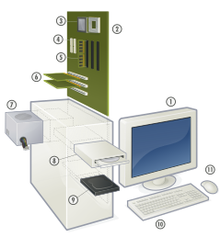

Actor
Tác nhân bên ngoài hệ thống
Tương tác với hệ thống
Trao đổi thông tin chủ động với hệ thống
Nhận thông tin bị động từ hệ thống
Con người
Phần cứng
Hệ thống khác

Slide 12
Actor Nhóm người sử dụng
Ví dụ
Nhóm người dùng tương ứng với Actor
Sử dụng nhiều chức năng trong hệ thống
Một chức năng có thể có nhiều nhóm người sử dụng
Xác định Actor tùy vào ngữ cảnh và quy trình thực tế
STT | Yêu cầu | Nhóm người dùng
1 | Lập thẻ độc giả | Thủ thư
2 | Nhập sách mới | Thủ thư
3 | Tra cứu sách | Thủ thư, độc giả,…
4 | Lập phiếu mượn sách | Thủ thư
…

Slide 13
Actor Phần cứng – ngoại vi
Ví dụ:
Thiết bị đọc mã vạch tại các cửa hàng, siêu thị
Thiết bị đọc thẻ quét ra vào trong phần mềm quản lý công sở
...
Các thiết bị ngoại vi có tương tác với hệ thống
Cần liệt kê hết tất cả các thiết bị ngoại vi?

Slide 14
Actor Các hệ thống khác
Ví dụ
Đọc/ xuất dữ liệu từ các tập tin Excel
Hệ thống trung gian thanh toán tiền trực tuyến qua tài khoản ngân hàng tại web bán hàng
…
Notes:
Nhận diện actor?
Trả lời một số câu hỏi như: • Ai là người sử dụng chức năng chính của hệ thống? • Ai cần sự hỗ trợ từ hệ thống để thực hiện công việc thường nhật của họ? • Ai phải thực hiện công việc bảo dưỡng, quản trị và giữ cho hệ thống hoạt động? • Hệ thống sẽ kiểm soát thiết bị phần cứng nào? • Hệ thống đang xây dựng cần tương tác với những hệ thống khác hay không ? • Ai hoặc vật thể nào quan tâm đến hay chịu ảnh hưởng bởi kết quả mà hệ thống phần mềm tạo ra?

Slide 15
Use-case
Mỗi Use-case là một chuỗi các hành động mà hệ thống thực hiện mang lại kết quả đối với Actor
Một Use-case là một chức năng của hệ thống mang ý nghĩa nhất định đối với người dùng
Notes:
Được biểu diễn bằng hình Ellipse, bao gồm: tên, luồng sự kiện, kịch bản

Slide 16
Lược đồ Use-case
Chiều của mũi tên chỉ sự chủ động tương tác
Kiểm tra tài khoản
Rút tiền
Khách hàng

Slide 17
SƠ ĐỒ LUỒNG DỮ LIỆU

Slide 18
Tổng quan
Sơ đồ luồng dữ liệu (Data Flow Diagram – DFD) là sơ đồ biểu diễn:
Đường đi của dữ liệu trong hệ thống
Các dữ liệu đầu vào (input)
Các dữ liệu đầu ra (output)
Nơi lưu trữ dữ liệu
Các thiết bị, tác nhân liên quan đến hệ thống
Sơ đồ luồng dữ liệu cấp 0 cho cái nhìn tổng quan về hệ thống, trong đó cả hệ thống là 1 khối xử lí.
Sơ đồ luồng dữ liệu cấp n có thể được phân rã thành sơ đồ luồng dữ liệu cấp n + 1.

Slide 19
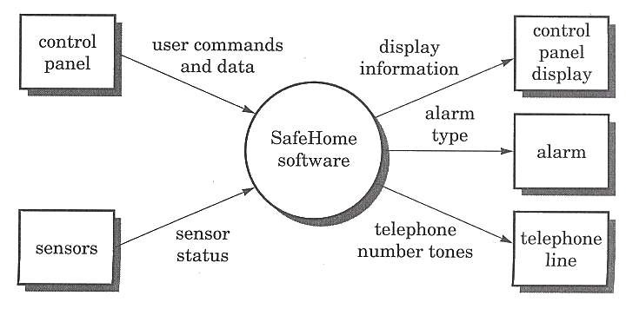
Sơ đồ cấp 0
Configuration
Data
Configuration
Data
Configuration Information

Slide 20
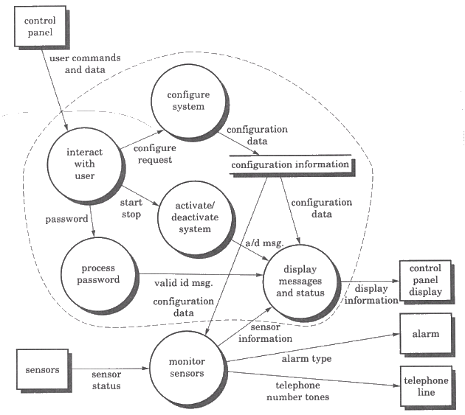
Sơ đồ cấp 1

Slide 21
Thành phần
Trong sơ đồ luồng dữ liệu có 4 thành phần chính:
Tác nhân, thiết bị:
Tiến trình xử lí:
Bộ nhớ phụ:
Luồng dữ liệu:

Slide 22
DFD tổng quát
Người dùng
D1
D2
D5
Xử lí …
D6
Thiết bị nhập
Thiết bị xuất
D3
D4
CSDL

Slide 23
Diễn giải
D1: Dữ liệu nhập từ người dùng
D2: Dữ liệu hiển thị cho người dùng
D3: Dữ liệu lấy từ CSDL, sổ sách, tài liệu…
D4: Dữ liệu lưu xuống CSDL, sổ sách, tài liệu…
D5: Dữ liệu lấy từ thiết bị nhập (chỉ có trong 1 số trường hợp đặc biệt)
D6: Dữ liệu xuất ra thiết bị xuất (chỉ có trong 1 số trường hợp đặc biệt)

Slide 24
Thuật toán xử lý
Trình bày theo thứ tự xử lý
Bước 1: …
Bước 2: …
Bước 3: …
…
DFD = Sơ đồ + Giải thích luồng dữ liệu + Thuật toán xử lí.

Slide 25
Các quy tắc
Tên tác nhân là danh từ, có tên duy nhất
Tên tiến trình là động từ (kèm bổ ngữ)
Luồng dữ liệu kèm tiến trình xử lý
Không có tiến trình nào mà không có dữ liệu đi ra
Người dùng
CSDL
Xử lí …

Slide 26
Các quy tắc (tt)
Không có tiến trình nào không có luồng dữ liệu vào
Luồng dữ liệu đi qua tiến trình phải có sự thay đổi
Các tiến trình cha (ở sơ đồ cấp n) và con (ở sơ đồ cấp n + 1) có cùng dữ liệu vào và ra, nhưng các tiến trình con có luồng dữ liệu riêng của nó
Xử lí …
Dữ liệu A
Xử lí …
Dữ liệu A

Slide 27
Các quy tắc (tt)
Luồng dữ liệu không thể tự phân tách hoặc kết hợp

Slide 28
Sơ đồ lưu trữ
Sơ đồ lưu trữ tổng quát
Người dùng
D1
D2
D5
Xử lí
lưu trữ
D6
Thiết bị nhập
Thiết bị xuất
D3
D4
CSDL

Slide 29
Sơ đồ lưu trữ (tt)
Diễn giải
D1: Thông tin cần lưu trữ
D5: Thông tin cần lưu trữ (TH đặc biệt)
D3:
Các danh mục để chọn lựa
Dữ liệu cần để kiểm tra tính hợp lệ
D2:
Các danh mục để chọn lựa
Kết quả thành công/thất bại
D4: Dữ liệu lưu trữ (thường D4 = D1 + D5 + ID)
D6: Dữ liệu kết xuất (TH đặc biệt)

Slide 30
Sơ đồ lưu trữ (tt)
Thuật toán xử lý
B1: Đọc D3 để lấy tham số, danh mục, quy định…
B2: Hiển thị D2 (các danh mục)
B3: Nhận thông tin D1 và D5
B4: kiểm tra tính hợp lệ của D1 và D5 (dựa vào D3 nếu cần thiết)
B5: Nếu thỏa điều kiện, ghi D4. Ngược lại, tới B7
B6: Xuất thông báo thành công D2 và kết quả D6 (nếu cần)
B7: Xuất thông báo thất bại D2

Slide 31
Sơ đồ lưu trữ (tt)
Ví dụ về lưu trữ thông tin khách hàng
Người dùng
D1
D2
D5
lưu trữ khách hàng
D6
Thiết bị nhập
Thiết bị xuất
D3
D4
CSDL

Slide 32
Sơ đồ lưu trữ (tt)
Ví dụ về lưu trữ thông tin khách hàng
D1: Thông tin khách hàng (Họ tên, CMND…)
D5: Không có
D3:
Các danh mục thông tin
Quy định về độ tuổi
D2:
Các danh mục để chọn lựa
Kết quả thành công/thất bại
D4: D1 + D5 + ID tự phát sinh
D6: Không có

Slide 33
Sơ đồ lưu trữ (tt)
Ví dụ về lưu trữ thông tin khách hàng
B1: Đọc D3 để lấy danh sách các trường dữ liệu, các quy định về độ tuổi…
B2: Hiển thị D2 (các trường dữ liệu cần nhập)
B3: Nhập thông tin D1
B4: Kiểm tra độ tuổi khách hàng so với quy định
B5: Nếu thỏa điều kiện, ghi D4. Ngược lại, tới B7
B6: Xuất thông báo thành công D2
B7: Xuất thông báo thất bại D2
Notes:
Bài tập: Xây dựng sơ đồ luồng dữ liệu cho yêu cầu "Nhận lịch chuyến bay" và "Ghi nhận đặt vé" của đề tài Quản lí chuyến bay.

Slide 34
Sơ đồ tra cứu
Sơ đồ tra cứu tổng quát
Người dùng
D1
D2
D5
Xử lí
tra cứu
D6
Thiết bị nhập
Thiết bị xuất
D3
CSDL

Slide 35
Sơ đồ tra cứu (tt)
Diễn giải:
D1: Thông tin cần tra cứu
D5: Thông tin cần tra cứu (TH đặc biệt)
D3:
Các danh mục để chọn lựa
Dữ liệu về đối tượng (nếu tìm thấy)
D2:
Các danh mục để chọn lựa
Kết quả thành công/thất bại và dữ liệu về đối tượng (nếu tìm thấy)
D6: Dữ liệu kết xuất (TH đặc biệt)

Slide 36
Sơ đồ tra cứu (tt)
Thuật toán xử lý
B1: Đọc D3 để lấy danh mục
B2: Hiển thị D2 (các danh mục)
B3: Nhận thông tin về tiêu chí tra cứu D1 và D5
B4: Tìm kiếm theo các tiêu chí D1 và D5, nhận được danh sách kết quả D3
B5: Hiển thị kết quả D2 và kết xuất D6 (nếu cần)
Notes:
Bài tập: Xây dựng sơ đồ luồng dữ liệu cho yêu cầu "Tra cứu chuyến bay" của đề tài Quản lí chuyến bay.

Slide 37
Sơ đồ tính toán
Sơ đồ xử lý tính toán tổng quát
Người dùng
D1
D2
D5
Xử lí
tính toán
D6
Thiết bị nhập
Thiết bị xuất
D3
D4
CSDL

Slide 38
Sơ đồ tính toán (tt)
Diễn giải
D1: Thông tin cần tính toán
D5: Thông tin cần tính toán (TH đặc biệt)
D3:
Dữ liệu cần để tính toán
Các tham số liên quan
D4: Kết quả tính toán
D2: Kết quả tính toán (thường D2 = D3 + D4)
D6: Dữ liệu kết xuất (TH đặc biệt)

Slide 39
Sơ đồ tính toán (tt)
Thuật toán xử lý
B1: Nhận thông tin D1 và D5 (nếu cần)
B2: Đọc D3 để lấy tham số, dữ liệu cần thiết
B3: Sử dụng D1, D3, D5 và các quy định liên quan để tính D4
B4: Ghi kết quả D4
B5: Hiển thị thông tin kết quả D2 và kết xuất D6 (nếu cần)
Notes:
Bài tập: Xây dựng sơ đồ luồng dữ liệu cho yêu cầu "Bán vé" của đề tài Quản lí chuyến bay.

Slide 40
Sơ đồ thống kê
Sơ đồ yêu cầu thống kê tổng quát
Người dùng
D1
D2
D5
Xử lí
thống kê
D6
Thiết bị nhập
Thiết bị xuất
D3
D4
CSDL

Slide 41
Sơ đồ thống kê (tt)
Diễn giải
D1: Thông tin cần thống kê
D5: Thông tin cần thống kê (TH đặc biệt)
D3: Dữ liệu cần thiết cho việc thống kê
D4: Kết quả thống kê cần lưu lại (nếu có)
D2: Kết quả thống kê
D6: Dữ liệu kết xuất (TH đặc biệt)

Slide 42
Sơ đồ thống kê (tt)
Thuật toán xử lý
B1: Nhận thông tin D1 và D5 (nếu cần)
B2: Đọc D3 để lấy dữ liệu cần thiết, ra được kết quả thống kê
B3: Nếu có D4 thì tính toán theo quy định và ghi kết quả D4
B4: Hiển thị thông tin kết quả D2 và kết xuất D6 (nếu cần)
Notes:
Bài tập: Xây dựng sơ đồ luồng dữ liệu cho yêu cầu "Lập báo cáo doanh thu" của đề tài Quản lí chuyến bay.

Slide 43

Q&A

Slide 44
Bài tiếp theo
Thiết kế phần mềm

